Slide 1
+ 2 học sinh tham gia
+ 1 bạn đọc thành ngữ trên màn hình diễn tả hành động để đồng đội của mình đoán và giải thích thành ngữ. Trả lời đúng sẽ được phần quà.
Notes:
Giáo án của Thảo nguyên 0979818956

Slide 3
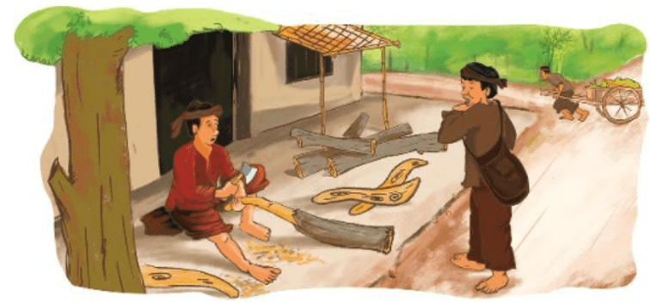
Đẽo cày giữa đường

Slide 4
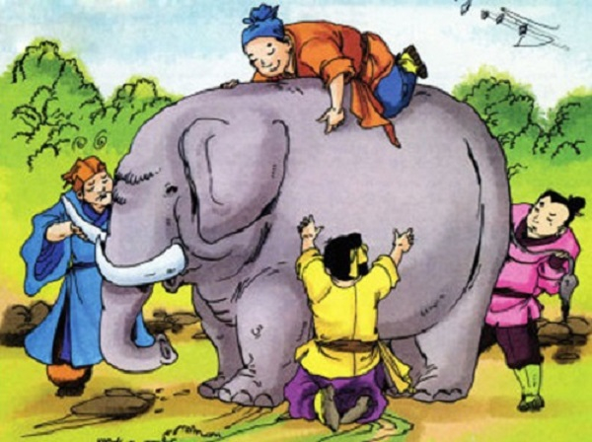
Thầy bói xem voi

Slide 5
Notes:
Giáo án của Thảo nguyên 0979818956

Slide 6
I
Notes:
Giáo án của Thảo nguyên 0979818956

Slide 7
1. Khái niệm
Thành ngữ:
là một cụm từ cố định, có nghĩa bóng bẩy.
Nghĩa của thành ngữ là nghĩa toát ra từ cả cụm, chứ không phải được suy ra từ nghĩa của từng thành tố.
Notes:
Giáo án của Thảo nguyên 0979818956

Slide 8
2. Nhận biết đặc điểm và chức năng của thành ngữ
a, Đặc điểm
Ví dụ
(1) Kẻ hầu người hạ ra vào tới tấp, bưng lên cho khách toàn sơn hào hải vị, mùi thơm nức mũi (Vua chích chòe)
(2) Mọi người trong làng luôn đoàn kết, sẵn sàng chia ngọt sẻ bùi cho nhau.
Notes:
Giáo án của Thảo nguyên 0979818956

Slide 9
Qua ví dụ trên, em hãy nêu đặc điểm của thành ngữ
Notes:
Giáo án của Thảo nguyên 0979818956

Slide 10
b. Chức năng
Ví dụ
(3) Cô đem lòng yêu, có của ngon vật lạ đều giấu đem lên cho (Sọ Dừa)
(4) Lần này hai đội gặp lại nhau, chưa biết mèo nào cắn mỉu nào
Ví dụ
(5) Cô đem lòng yêu, có đồ ăn ngon đều giấu đem lên cho (Sọ Dừa)
(6) Lần này hai đội gặp lại nhau, chưa biết đội nào sẽ thắng đội nào
Nhận xét từ in đậm trong 4 ví dụ trên. Theo em, cách diễn đạt nào hay hơn, vì sao?
Notes:
Giáo án của Thảo nguyên 0979818956

Slide 11
2. Nhận biết đặc điểm và chức năng của thành ngữ
b. Chức năng
Ví dụ
(3) Cô đem lòng yêu, có của ngon vật lạ đều giấu đem lên cho (Sọ Dừa)
(4) Lần này hai đội gặp lại nhau, chưa biết mèo nảo cắn mỉu nào
➔ Giúp cho câu trở nên súc tích, bóng bẩy, gợi nhiều liên tưởng
Notes:
Giáo án của Thảo nguyên 0979818956

Slide 12
3. Ghi nhớ
- Khái niệm: là một cụm từ cố định, có nghĩa bóng bẩy. Nghĩa của thành ngữ là nghĩa toát ra từ cả cụm, chứ không phải được suy ra từ nghĩa của từng thành tố.
- Đặc điểm: là những tổ hợp có cấu tạo chặt chẽ. Nghĩa của mỗi cụm từ đều hàm súc, có tính hình tượng.
- Chức năng: giúp cho câu trở nên súc tích, bóng bẩy, gợi nhiều liên tưởng
Notes:
Giáo án của Thảo nguyên 0979818956

Slide 13
II
Notes:
Giáo án của Thảo nguyên 0979818956

Slide 14
Nhóm 1
Bài tập 1
Nhóm 3
Bài tập 3
Nhóm 2
Bài tập 2
Notes:
Giáo án của Thảo nguyên 0979818956

Slide 15
a. Tất cả những cái đó cám dỗ tôi hơn là qui tắc về phân từ; nhưng tôi cưỡng lại được, và ba chân bốn cẳng chạy đến trường.
ba chân bốn cẳng
Thành ngữ
→ (đi/chạy) hết sức nhanh và vội vã, cuống hết lên
b. Lại có khi tôi cảm thấy mình dũng mãnh đến nỗi dù có phải chuyển núi dời sông tôi cũng sẵn sàng.
chuyển núi dời sông
thành ngữ
→ chỉ việc làm lớn lao, phi thường
Notes:
Giáo án của Thảo nguyên 0979818956

Slide 16
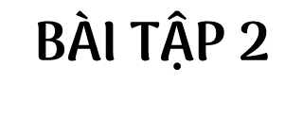
a. Thành có bao nhiêu gỗ hỏng bỏ hết và bao nhiêu vốn liếng đi đời nhà ma sạch.
(Đẽo cày giữa đường)
→ Từ ngữ có ý nghĩa tương đương với thành ngữ (in đậm): đều mất, đi đời, không còn gì, đi tong, chẳng còn gì …
Notes:
Giáo án của Thảo nguyên 0979818956

Slide 17
b. Giờ đây công chúa là một chị phụ bếp, thôi thì thượng vàng hạ cám việc gì cũng phải làm.
(Vua chích choè)
→ Từ ngữ có ý nghĩa tương đương với thành ngữ (in đậm): (việc) nặng hay nhẹ có đủ cả, sang đến hèn, sang trọng đến tầm thương....
Notes:
Giáo án của Thảo nguyên 0979818956

Slide 18
Nhận xét: Sử dụng thành ngữ sẽ giúp việc diễn đạt nghĩa trong câu trở nên súc tích, biểu đạt nghĩa mạnh hơn, gợi nhiều liên tưởng và gây ấn tượng hơn.
Notes:
Giáo án của Thảo nguyên 0979818956

Slide 19
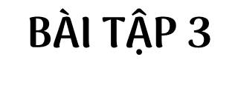
a. Anh làm việc này chắc nhiều người góp cho những ý kiến hay. Khác gì đẽo cày giữa đường.
→ Nội dung của câu trước với câu sau thiếu lôgic (không hợp lí), gây khó hiểu.
b. Chín người mười ý, tôi biết nghe theo ai bây giờ? Thật là đẽo cày giữa đường.
→ Nội dung ở câu sau liên quan chặt chẽ với nội dung của câu đứng trước, biểu đạt được điều muốn nói một cách súc tích, gây ấn tượng.
Nhận xét: Muốn sử dụng thành ngữ có hiệu quả, biểu đạt được điều muốn nói một cách bóng bẩy, ngắn gọn, … thì người dùng cần hiểu đúng nghĩa của thành ngữ đó.
Notes:
Giáo án của Thảo nguyên 0979818956

Slide 20
Hình thức: gv gọi ngẫu nhiên 1 học sinh trong lớp, học sinh đó có quyền chọn 1 ví dụ để đặt câu, nếu đúng được chỉ 1 bạn trong lớp để thực hiện tiếp trò chơi.
Notes:
Giáo án của Thảo nguyên 0979818956

Slide 21
Học một biết mười
Mở mày mở mặt
Học hay, cày biết
Mở cờ trong bụng
Notes:
Giáo án của Thảo nguyên 0979818956

Slide 22
a. Học một biết mười
→ Lan là một cô bé thông minh, “học một biết mười”.
b. Học hay, cày biết
→ Nam là người “học hay, cày biết” thật đáng ngưỡng mộ.
c. Mở mày mở mặt
→ Tôi cố gắng thi đậu đại học để cha mẹ được “mở mày mở mặt” với người ta.
d. Mở cờ trong bụng
→ Tôi vui như “mở cờ trong bụng” khi nhìn thấy tên mình đứng đầu trong kì thi học sinh giỏi cấp thành phố.
Notes:
Giáo án của Thảo nguyên 0979818956

